Slide 1
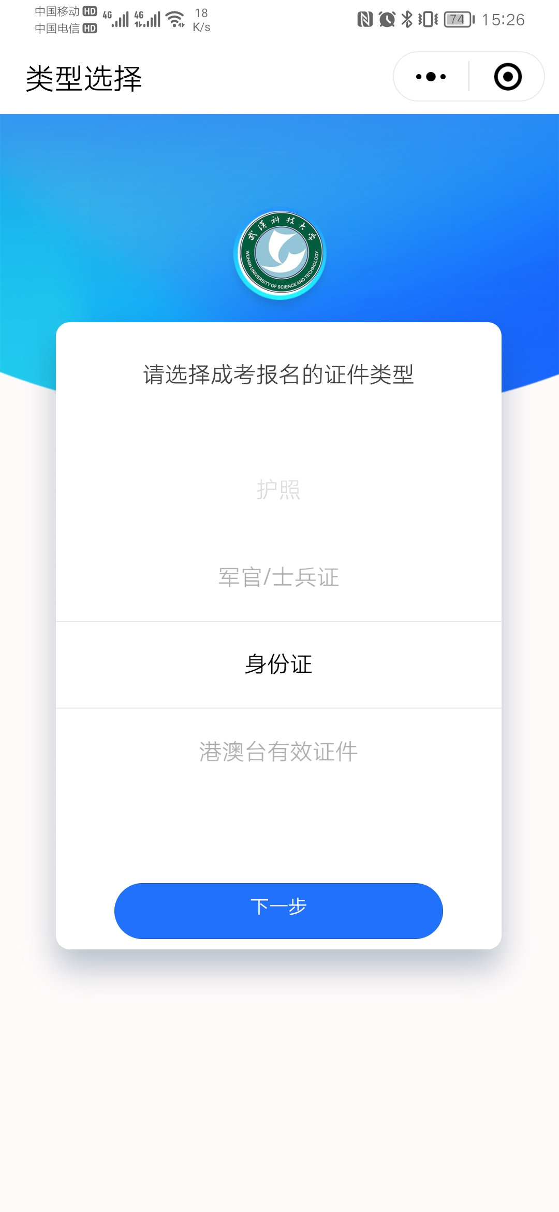
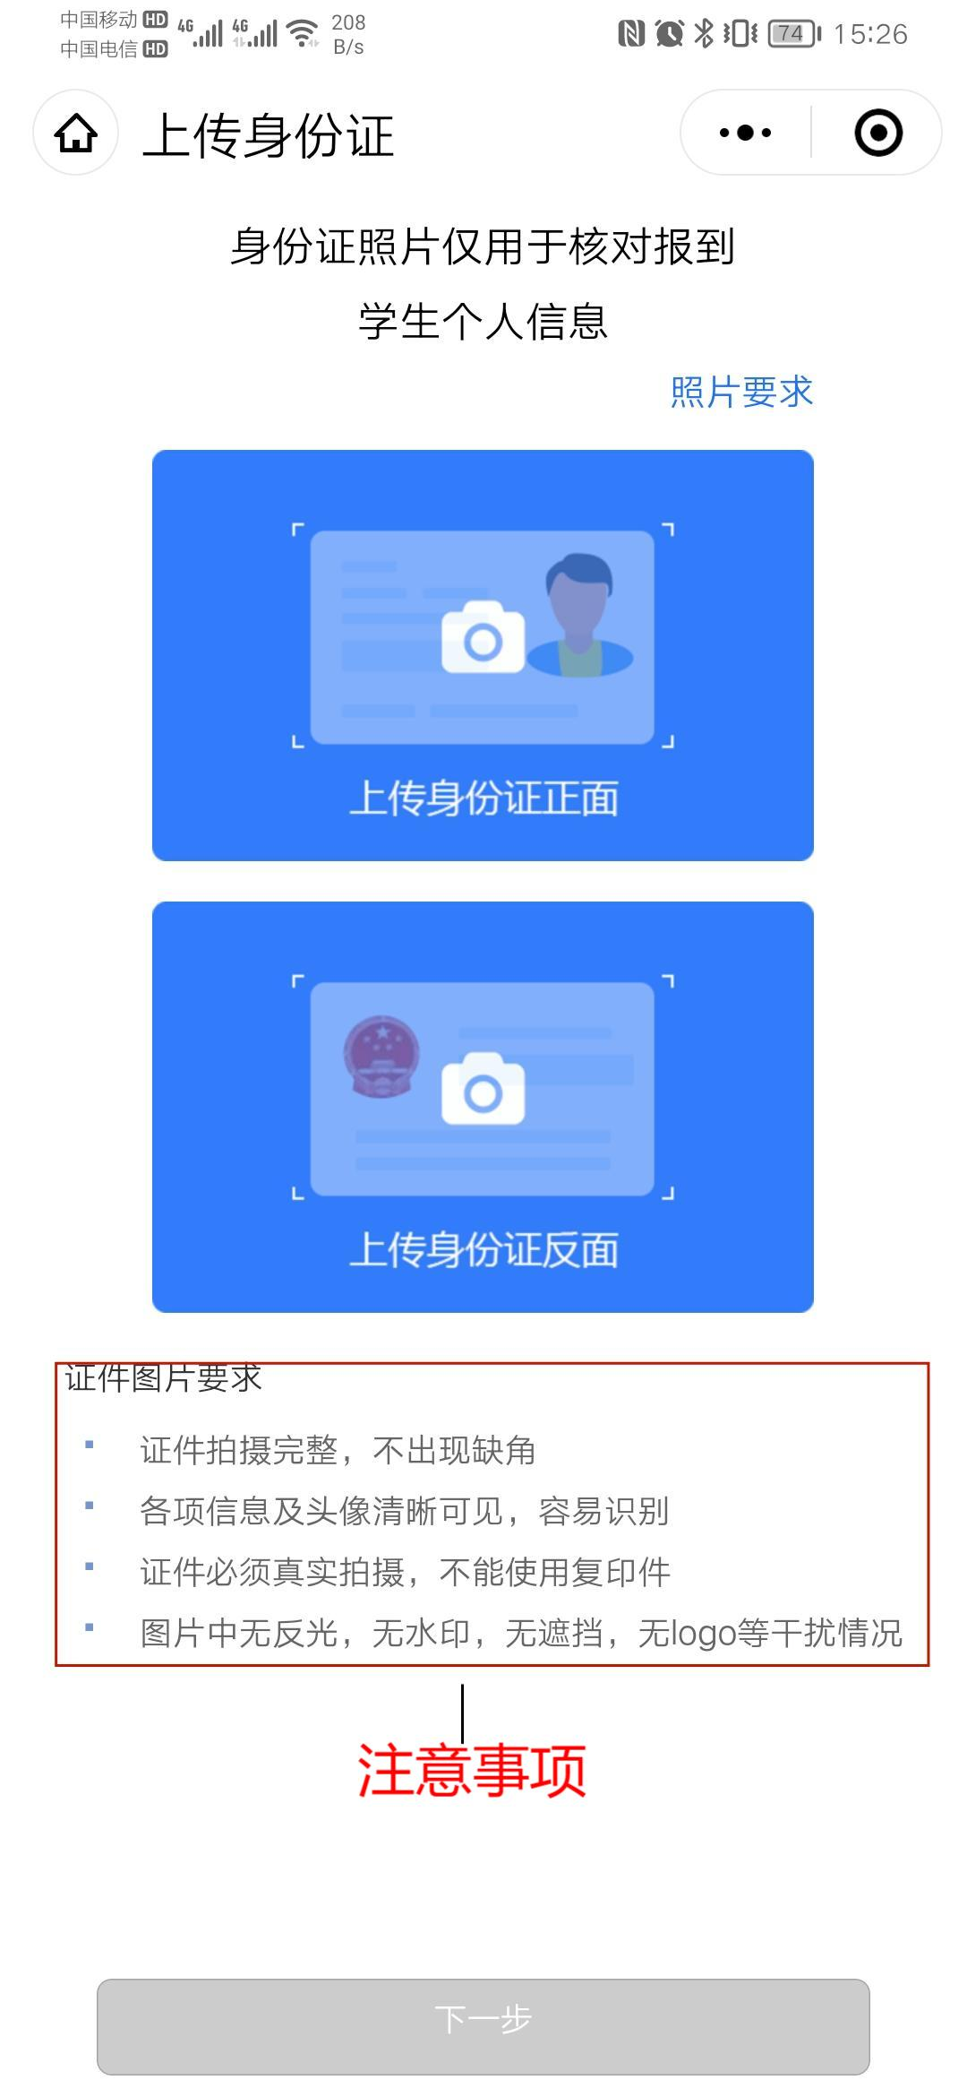
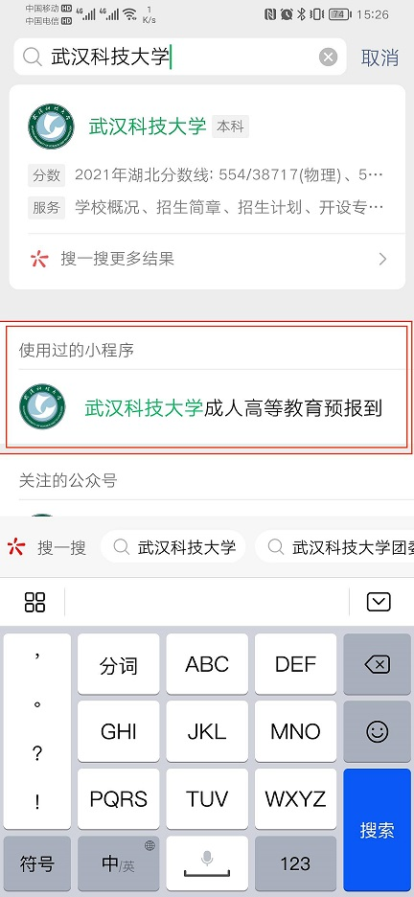
第一步：考生在微信小程序中搜索“武汉科技大学成人高等教育预报到”
第二步：选择成考报名类型为身份证
第三步：按照要求上传身份证照片

Slide 2
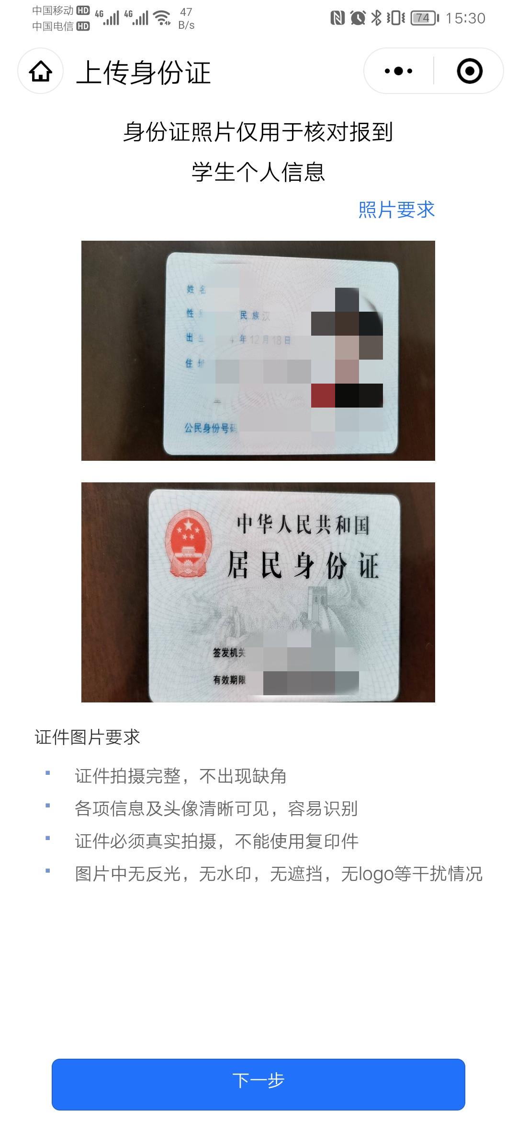
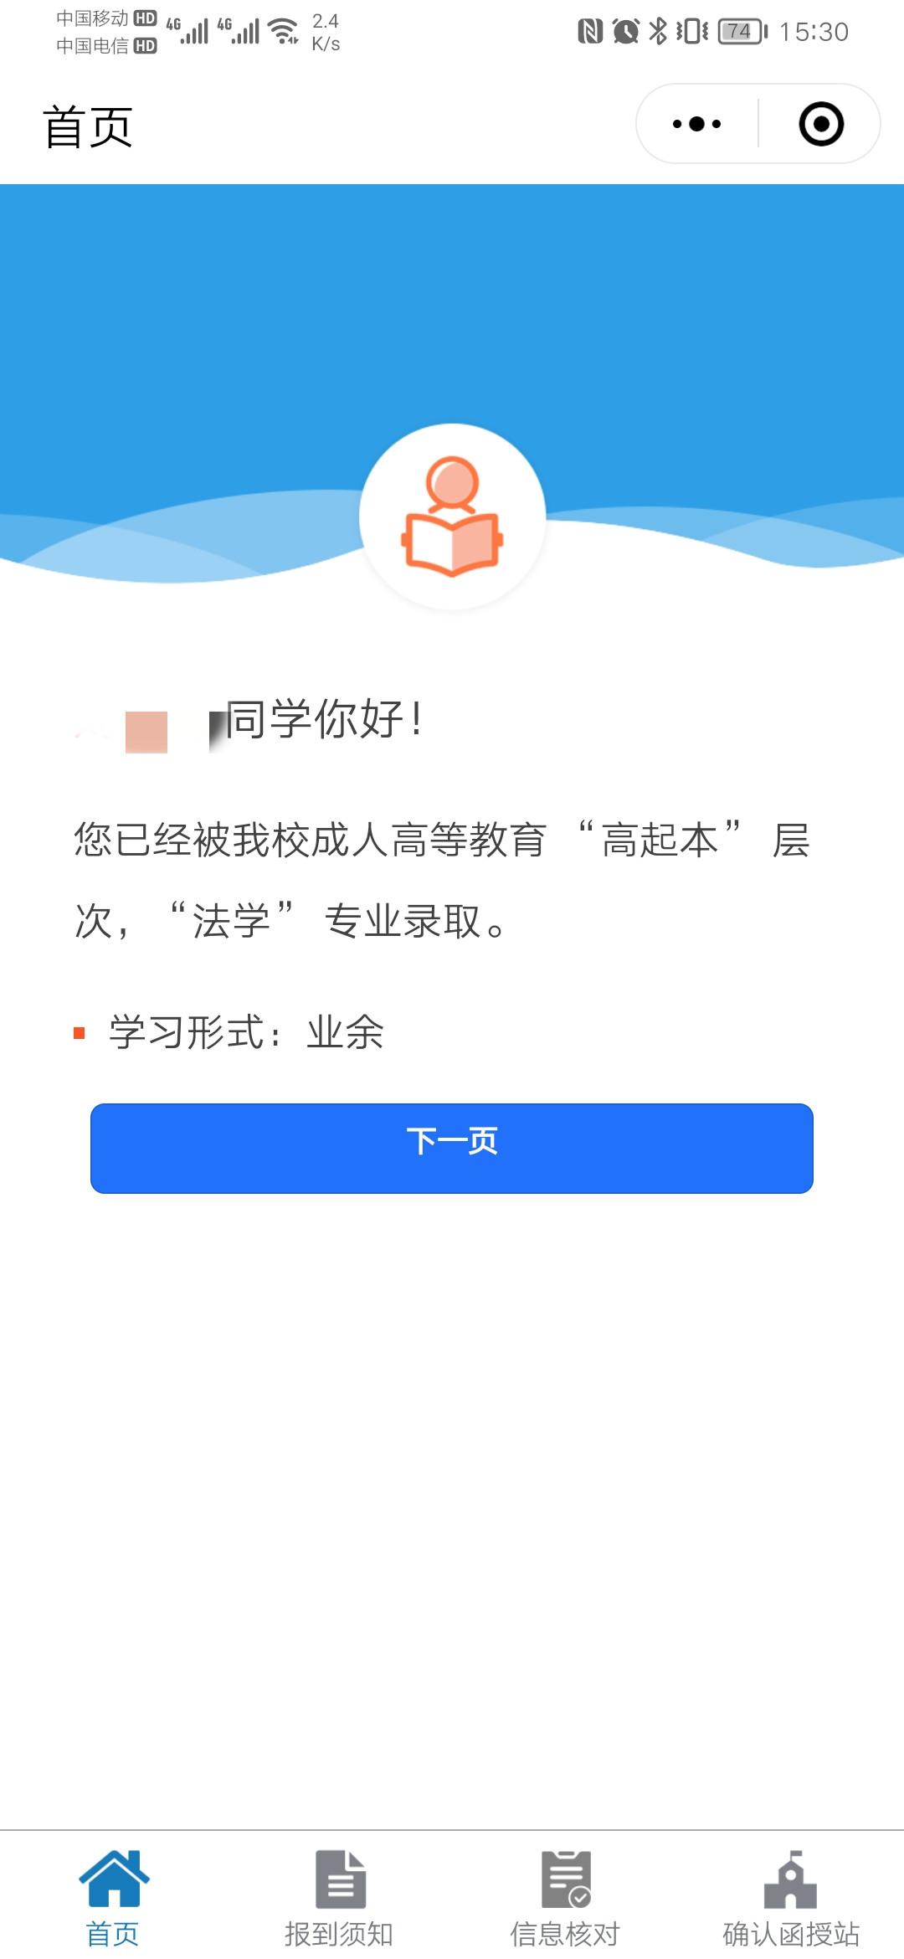
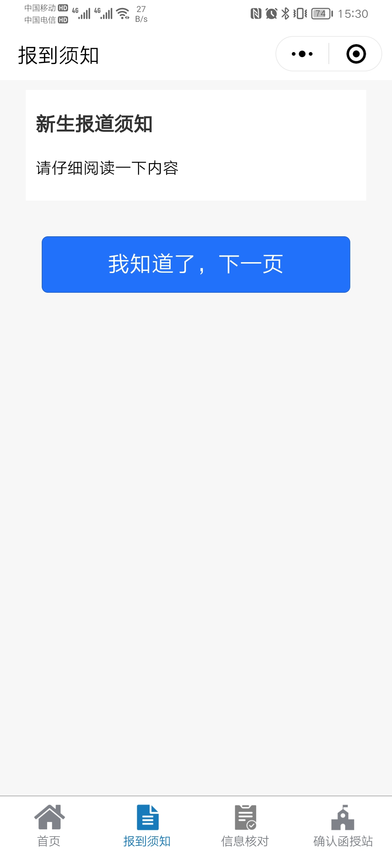
第四步：点击下一步进行人脸识别
第五步：核对录取层次、专业、学习形式
第六步：阅读新生报道须知后点击下一页

Slide 3
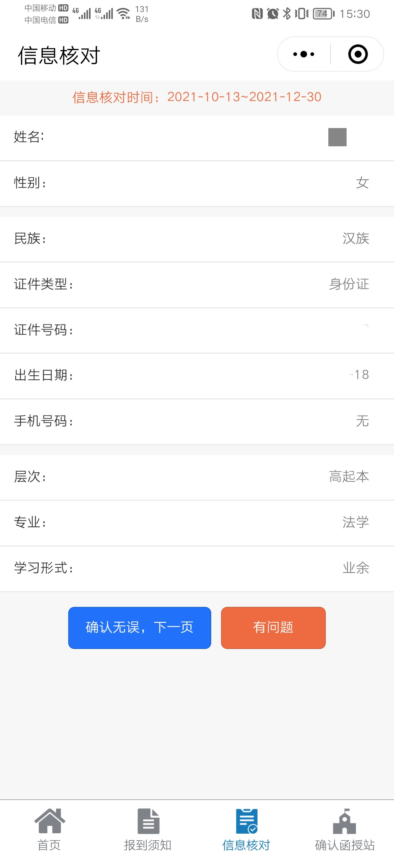
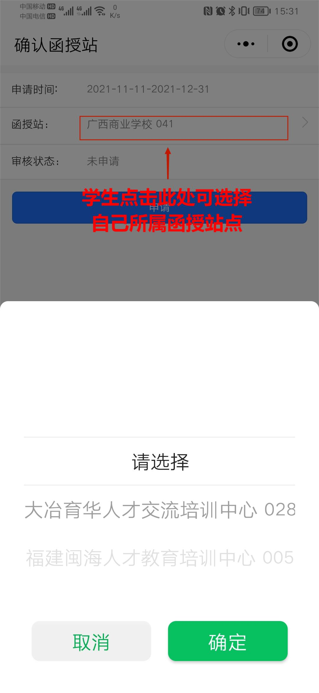
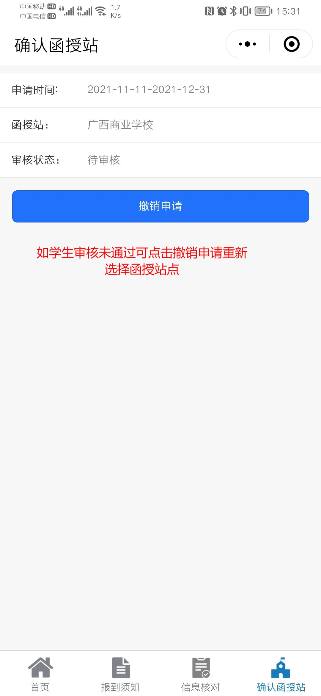
第七步：考生核对本人信息
第八步：考生选择自己所属函授站点
第九步：等待审核通过

